Slide 1
Předoperační vyšetření + příprava

Slide 2
Základní zásady a cíle
včasná a přesná diagnóza
rychlá orientace ve zdravotním a funkčním stavu
zvážení indikace a individualizovaný přístup
maximální možná příprava před výkonem
šetrné, rychlé, maximálně kvalitní provedení výkonu
intenzivní pooperační péče, časná rehabilitace

Slide 3
Předoperační vyšetření
anamnéza – všechny choroby, všechny úrazy, všechny operace, zejména břišní, komplikace během a po předchozích operacích – alergie – jód, náplast? TEN? infekce? šicí materiál?
časový odstup od poslední zdravotní komplikace či operace
aktuální medikace včetně HAK!, návyky, kouření (!)
fyziologické funkce, GA, poslední menses
sociální zázemí

Slide 4
Anamnestická data u starších
subjektivní anamnéza může být nedokonalá
nutná objektivní anamnéza od rodinných příslušníků či pečovatelů
věk rodičů významným pozitivním faktorem
informace o užívání volně dostupných medikamentů

Slide 5
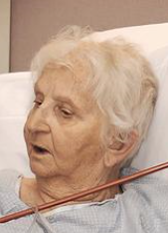
Objektivní vyšetření
pečlivé provedení
pátrání po jizvách, PM, VP shunt, zhojená tracheostomie …
stav hydratace
přítomnost infektu vs naléhavost výkonu
hodnocení naměřeného TK?

Slide 6
Informovaný souhlas
vysvětlení výkonu, vysvětlení možných komplikací
možnosti anestézie – rizika a výhody celkové a lokální anestézie
u starších je vhodné informovat i rodinného příslušníka
postup u komunikačního omezení – svědci, kývnutí

Slide 7
Závažnost operačních výkonů
nízké riziko – endoskopické výkony, kožní operace, oční operace
střední riziko – operace a. carotis, ORL operace, nitrobřišní a nitrohrudní výkony, ortopedické operace, operace prostaty
vysoké riziko – velké akutní operace starších, chirurgie Ao a velkých cév, chirurgie periferních cév, dlouhodobé výkony spojené s velkou krevní ztrátou, dvoudutinové výkony

Slide 8
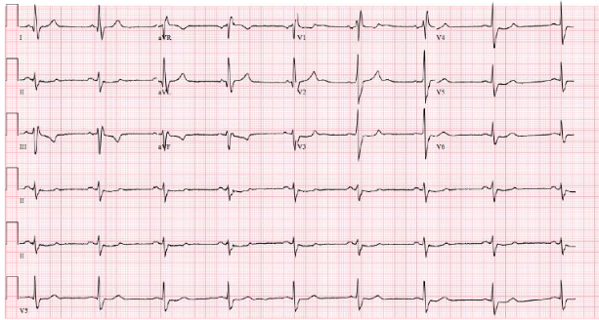
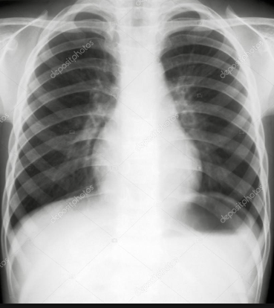
Základní laboratorní a zobrazovací předoperační vyšetření
KO, hemokoagulační vyšetření INR, aPTT
základní biochemie – glykémie, ionty, urea, kreatinin, AST, ALT, CRP
EKG – nad 40 let
RTG – nad 60 let
fakultativně – krevní skupina, moč + sed
CAVE!! předoperační vyšetření je mnohdy
jediným důkladným vyšetřením po mnoha letech!!

Slide 9
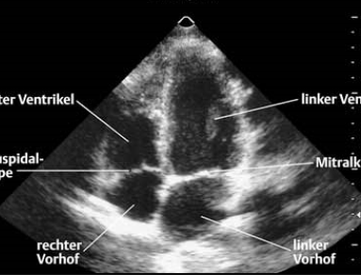
Doplňující vyšetření
u kardiovaskulárního rizika – ECHO, ergometrie (susp. ICHS, výkonnost)
u plicního postižení – spirometrie
susp. malnutrice – CB, albumin
onemocnění jater – GMT, ALP, bilirubin
onemocnění ledvin – ABR, Ca, P,
glomerulární filtrace, kultivace moči
další – HBsAg, hepatitidy, HIV

Slide 10
Příprava diabetika
kompenzace diabetu předoperačně
operace mimo GIT nebo bez přerušení příjmu stravy – beze změn
operace GIT – převod na inzulinoterapii, v den operace infuze glukózy vykryté inzulinem cca 1j/2g glukózy, monitorace glykémií, úprava dávky, pooperačně PEV do obnovy příjmu stravy

Slide 11
Pacient na antikoagulační/antiagregační léčbě – plánovaný výkon
antiagregační terapii nutno přerušit 5 dní před výkonem
dle indikace nahradit LMWH
antikoagulační terapii warfarinem nutno přerušit 5 dní před operací, sledovat pokles INR, při hodnotách pod 2 start LMWH v profylaktické dávce – anti Xa do 0,5
NOAC/DOAC – viz schéma

Slide 12
Pacient na antikoagulační/antiagregační léčbě – akutní výkon
antiagregační léčba – dysfunkce trombocytů
antikoagulační léčba warfarinem – Kanavit, mražená plazma
antikoagulační léčba dabigatranem (Pradaxa) – Praxbind
antikoagulační léčba rivaroxabanem, apixabanem (Xarelto, Eliquis) – aktivovaný protrombinový komplex

Slide 13
Riziko úmrtí při závažnějších operačních výkonech
mladší nemocní 2%
80letí bez doprovodných chorob 6%
90letí bez doprovodných chorob 8,4%
20-30letí s doprovodnými chorobami 30%
70-90letí s doprovodnými chorobami 90%

Slide 14
Kardiální postižení I
80% všech pooperačních komplikací a 20% úmrtí v souvislosti s operačním výkonem je způsobeno kardiálními komplikacemi
riziko vzniku perioperačního IM dle doby od poslední koronární příhody
3 měsíce – 8-30%
6 měsíců - 3,5-5%
mortalitu zvyšuje jakýkoli jiný než sinusový rytmus

Slide 15
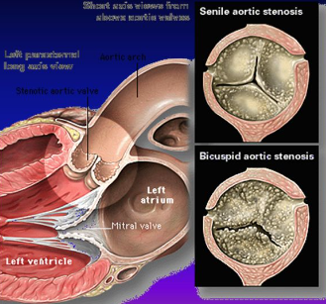
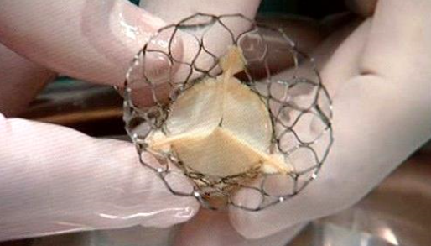
Kardiální postižení II
chronické srdeční selhávání je nutno před operačním výkonem kvantifikovat, definovat jeho příčinu a v léčbě dosáhnout jeho minimalizace
předoperační vyšetření mnohdy odhalí dosud přehlíženou aortální stenózu aterosklerotického původ
nutno vyřešit ještě před plánovaným výkonem

Slide 16
Hypertenze
předoperačně dobře kompenzovat
v souvislosti s fyzickou i psychickou zátěží spojenou s operací mohou být hodnoty TK, nejčastěji TKs neuspokojivé
důsledek - odložení výkonu, zvýšení psychické zátěže a roztočení spirály, která může vést až k hypertenzní krizi či vzniku deliria
vhodná mírná sedace
v den operace vysadit alfa-blokátory, ACEI, diuretika
nevysazovat betablokátory – riziko rebound

Slide 17
Vaskulární komplikace
aktivně pátrat po stenózách karotid - několikanásobně zvyšují riziko vzniku perioperační mozkové hypoxie až ischemického ložiska - zvláště před kardiochirurgickým výkonem – Doppler MMT

Slide 18
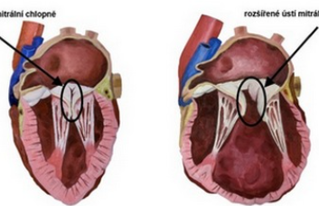
Pravděpodobnost vzniku ischemického ložiska CNS dále zvyšuje
diabetes
postižení renálních funkcí
další vaskulární postižení
nízká ejekční frakce

Slide 19
Další doprovodné choroby
plicní choroby – zvýšení rizika úmrtí o 20% rizika komplikací o 40% - CHOPN, kuřáci
jaterní onemocnění – ovlivnění koagulace, CAVE – možnost hepatorenálního selhání
ledvinné funkce – nutno hodnotit podle kreatininové clearance, nikoli jen dle hladiny kreatininu - riziko renálního selhání zvláště při podání nefrotoxických léků

Slide 20
Hematologické komplikace - TEN
celkové prokoagulační tendence ve vyšším věku - nad 40 let automaticky LMWH
potencuje rozsah výkonu, dehydratace, imobilizace
u kardiochirurgických zákroků zvyšuje riziko: chlamydiová infekce, zvýšení počtu eosinofilů, karcinom v anamnéze, diabetes, hypertenze, předchozí bypassové operace, zvýšení sérové koncentrace fibrinogenu a zvýšení počtu retikulocytů

Slide 21
Posouzení celkového funkčního stavu starších nemocných
MMSE, ADL, IADL, škála deprese
kognitivní porucha – validita informovaného souhlasu?? CAVE - možné zhoršení po celkové anestézii??
čím horší kognitivní porucha a čím méně mobilní nemocný, tím vyšší riziko deliria
odhad dalších komplikací – hypotenze z hypovolémie nebo arytmie, anémie, hypo- hyperglykémie, poloha hlavy – útlak karotid

Slide 22
Stav výživy
časté deficity mikronutrientů
kalcium, magnézium, kalium, fosfor
železo – oslabení imunity
B12, D – kognitivní funkce
kyselina listová – nižší odolnost sliznic při terapii ATB a CHT
albumin – pod 28-30g/l neprovádět elektivní výkony – zhoršení hojení, nutno zlepšit stav výživy
CAVE – malnutriční obezita u starších

Slide 23
Hodnocení rizika I
ASA – American Society of Anesthesiologists
nad 60 let vyšší riziko – automaticky
nad 75 let vysoké riziko – automaticky
Skóre ASA
ASA I – nemocný bez doprovodných chorob, bez odchylek laboratorního nálezu
ASA II – mírné až středně závažné systémové onemocnění – lehká HT, lehká ICHS, kompenzovaný diabetes mellitus

Slide 24
Hodnocení rizika II
ASA III – závažné systémové onemocnění omezující aktivitu nemocného – srdeční selhání, st.p. IM, závažný diabetes mellitus
ASA IV – závažné život ohrožující onemocnění operačně většinou obtížně neřešitelné - jaterní selhání, srdeční selhání, renální selhání, šokový stav, peritonitida, ileus
ASA V – moribundní nemocný, operace z vitální indikace – rupturující aneuryzma, masivní plicní embolie, septický šok

Slide 25
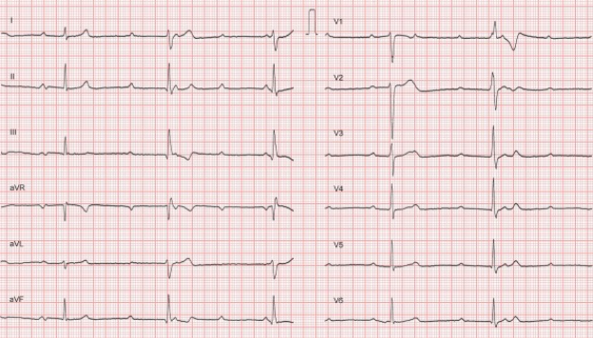
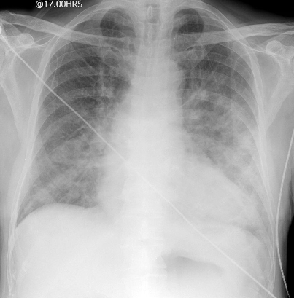
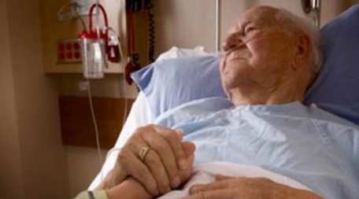
Pooperační stavy
hypotenze, bradykardie – odeznívající anestézie
delirantní stavy – až 70% po akutní TEP pro frakturu krčku
SIADH
hypostatická pneumonie
tromboembolické komplikace
imobilizační syndrom

Slide 26
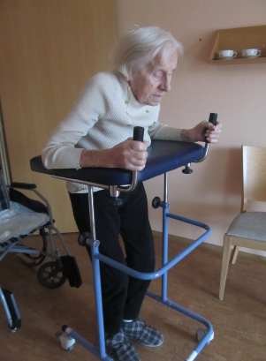
Prevence TEN
hydratace
vertikalizace
bandáže
cvičení DKK
LMWH

Slide 27
Další opatření
dostatečná analgézie
kontrola bdělosti a vědomí
hydratace a vyrovnaná bilance tekutin
nutrice
aktivní pátrání po tiché srdeční ischemii
kontrola oxygenace – pulsní oxymetr
aktivní pátrání po pooperační infekci
řešení delirantních stavů

Slide 28
Děkuji za pozornost!

